Slide 1

GIT HUB
Contenuto del modulo:

Slide 2
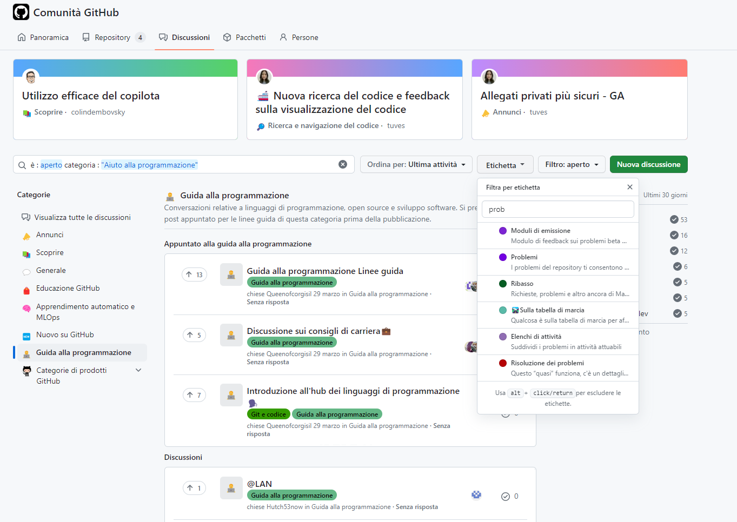
Comunicare con la community del progetto tramite i problemi
La sezione dei problemi è quella in cui avviene la maggior parte delle comunicazioni tra gli utenti di un progetto e il team di sviluppo.
È possibile creare un problema per discutere di un'ampia serie di argomenti.
Una volta creato, un problema può essere assegnato a proprietari.

Slide 3
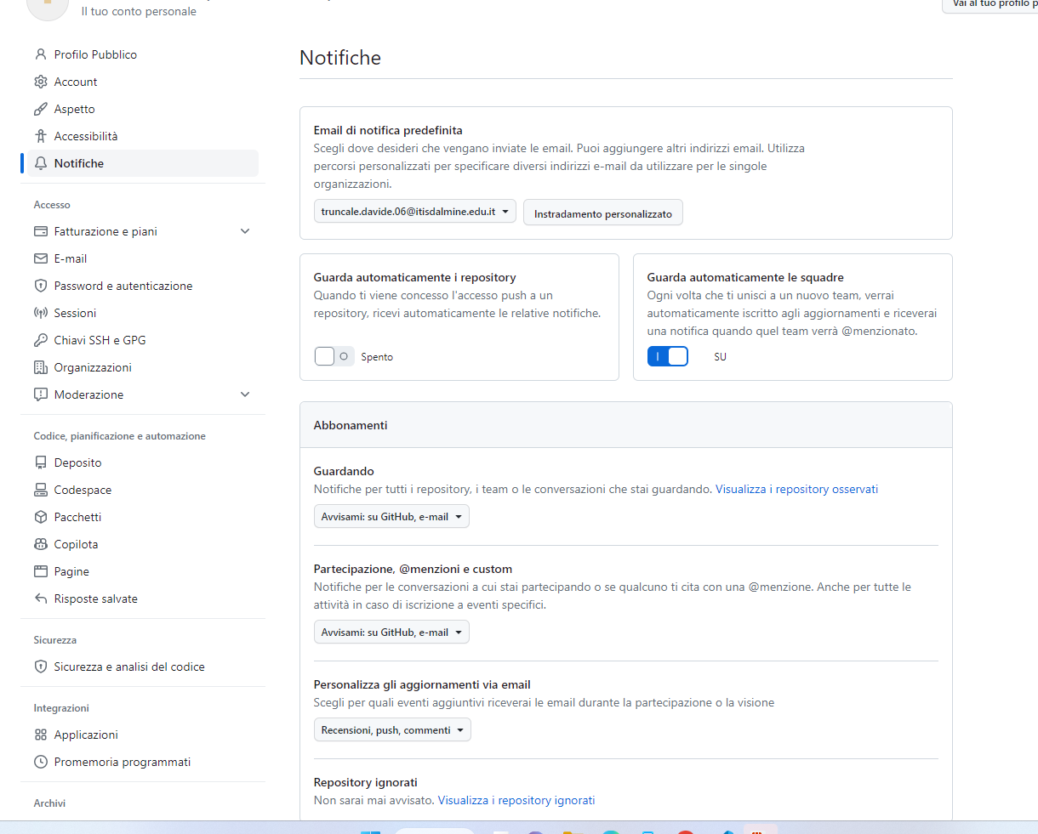
Gestire le notifiche per gli eventi del progetto
GitHub offre notifiche per ogni evento che si verifica all'interno di un determinato flusso di lavoro.
Queste notifiche possono essere ottimizzate in base a specifiche preferenze.

Slide 4

Creare rami per gestire il lavoro in parallelo
I rami rappresentano il modo preferito per creare modifiche nel flusso di GitHub.
Forniscono isolamento, per cui più persone possono lavorare contemporaneamente sullo stesso codice in modo controllato.
Questo modello assicura stabilità tra rami critici, ad esempio main, offrendo al tempo stesso la massima libertà agli sviluppatori per eseguire il commit di tutte le modifiche

Slide 5
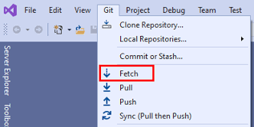
Eseguire commit per aggiornare l'origine del progetto
Un commit è una modifica apportata a uno o più file di un ramo.
Ogni volta che viene creato un commit, gli viene assegnato un ID univoco e viene monitorato insieme alla data.

Slide 6
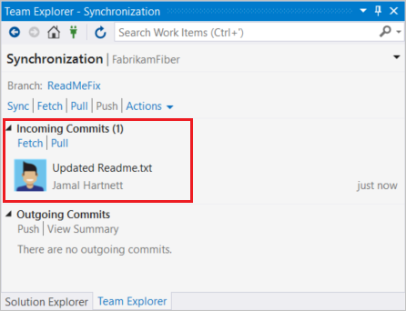
Introdurre modifiche con le richieste pull
La richiesta pull è il meccanismo usato per segnalare che i commit di un ramo sono pronti per essere uniti a un altro ramo.
Lo sviluppatore che invia la richiesta pull richiederà che uno o più revisori verifichino il codice.
Questi revisori hanno la possibilità di commentare le modifiche, aggiungerne di proprie o usare la richiesta pull per ulteriori discussioni.

Slide 7
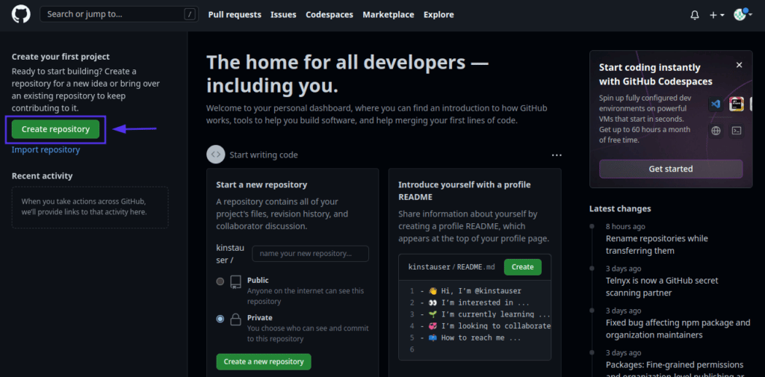
Distribuire una pagina Web in GitHub Pages
GitHub Pages è un motore di hosting integrato direttamente nell'account GitHub. Seguendo alcune convenzioni e abilitando la funzionalità, è possibile creare il proprio sito statico generato da codice HTML e markdown estratti direttamente dal repository.

Slide 8

Riconoscere le differenze tra Git e GitHub e i ruoli svolti da ognuno nel ciclo di vita di sviluppo del software
Git consente a più sviluppatori o altri collaboratori di lavorare a un progetto. Tra le caratteristiche principali di Git sono incluse le seguenti:
Viene installato e usato nel computer locale, Gestisce il controllo della versione, Supporta la diramazione.
GitHub è una piattaforma cloud che usa Git come tecnologia di base.
Semplifica il processo di collaborazione ai progetti e fornisce un sito Web
caratteristiche principali di GitHub sono incluse le seguenti:
Problemi, Discussioni, Richieste pull, Notifiche, Etichette, Azioni, Forks e Progetti.

Slide 9
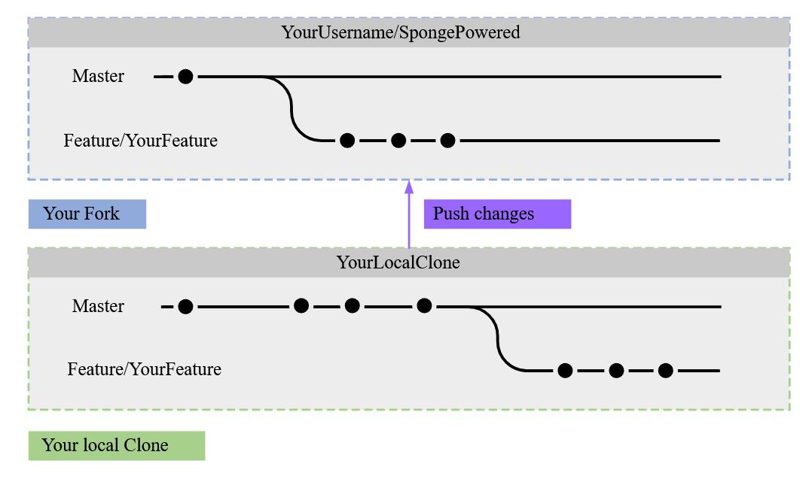
Descrivere un fork di repository e come differisce da un clone
La clonazione di un repository crea una copia del repository e della sua cronologia nel computer locale mentre la creazione di una copia tramite fork di un repository crea una copia del repository nell'account GitHub (viene denominata “origine” la copia).

